Slide 1

Генеральная прокуратура
российской Федерации
Вопросы применения законодательства
о противодействии коррупции
и основные направления профилактики коррупционных правонарушений
Начальник управления по надзору за исполнением законодательства о противодействии коррупции
Генеральной прокуратуры Российской Федерации
Балдин Виктор Викторович

Slide 2
Сведения о лицах, допустивших нарушения, связанные
с неисполнением обязанностей, несоблюдением запретов
и ограничений, и о принятых органами прокуратуры мерах
Выявлено лиц, допустивших нарушения | Внесено представлений и информаций | Привлечено лиц к дисциплинарной ответственности | Уволено в связи с утратой доверия (прекращено полномочий)
78 780 | 15 025 | 33 411 | 416
Лица допустившие нарушения, связанные с:
представлением сведений о доходах, об имуществе и обязательствах имущественного характера | представлением сведений о расходах | неурегулирова-нием конфликта интересов | неуведомлением о склонении к коррупционному правонарушению | участием в предпринимате-льской деятельности, управлении хозяйствующим субъектом | наличием счетов и вкладов в иностранных банках, расположенных за пределами территории Российской Федерации, владением и (или) пользованием иностранными финансовыми инструментами
71 643 | 650 | 3 896 | 342 | 256 | 44
* статистические данные за 9 месяцев 2023 г.

Slide 3
Организация проверок достоверности и полноты сведений
о доходах, об имуществе и обязательствах имущественного характера
71 643
Источники информации
Росреестр
Федеральная
налоговая служба
Росфинмониторинг
МВД России
лица допустили нарушения, связанные
с представлением недостоверных или неполных сведений о принадлежащем имуществе, полученном доходе и открытых банковских счетах
Система межведомственного
электронного взаимодействия
30 834
246
Лиц уволены в связи
с утратой доверия
Лица Привлечено
к дисциплинарной
ответственности
* статистические данные за 9 месяцев 2023 г.

Slide 4
Запрет владения иностранными финансовыми инструментами
Увольнение
в связи
с утратой доверия
Генеральная прокуратура
Российской Федерации
Незаконное
владение
иностранными
финансовыми
инструментами
44
орган, уполномоченный направлять международные запросы для получения сведений из банков и иных органов при проведении антикоррупционных проверок
лица допустили нарушения,
связанные С наличием счетов и вкладов
в иностранных банках, расположенных
за пределами территории Российской Федерации, владением и (или) пользованием иностранными финансовыми инструментами
* статистические данные за 9 месяцев 2023 г.

Slide 5
Конфликт интересов
личная заинтересованность работника
наличие служебных полномочий
в конкретной ситуации для получения выгоды
причинная связь между ними
Конфликт
интересов
Примеры Возникновения:
при реализации полномочий, связанных:
с освоением бюджетных средств;
распоряжением государственной и муниципальной собственностью;
закупочной деятельностью;
Осуществлением контрольно-надзорных, лицензионно-разрешительных и иных функций

Slide 6
осуществление проверок в случае увольнения
(прекращения полномочий) отдельных категорий лиц
Статья 13⁵
Федерального закона
«О противодействии коррупции»
порядок проведения прокурором проверок в отношении лица, уволенного по собственному желанию,
на которого были распространены ограничения, запреты, требования
о предотвращении или урегулировании конфликта интересов, и в отношении которого работодателем принято решение о проведении соответствующей проверки
прокурор вправе обратиться в суд
с заявлением об изменении основания
и формулировки увольнения (прекращения полномочий) проверяемого лица
при выявлении
нарушений

Slide 7
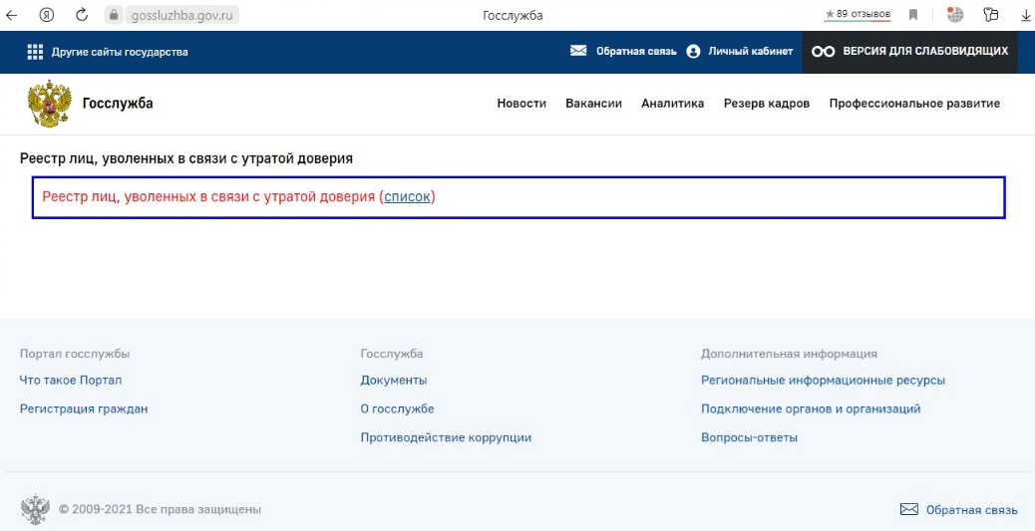
Конфликт интересов
увольнение в связи
с утратой доверия
Непринятие служащим мер по предотвращению или урегулированию конфликта интересов
Реестр лиц, уволенных
в связи с утратой доверия
http://gossluzhba.gov.ru/reestr
лица, уволенные в связи с утратой доверия,
не смогут быть назначены на государственные должности любого уровня, а также в государственные корпорации и иные госучреждения в течение пяти лет со дня применения взыскания за коррупционное правонарушение
принят Государственной Думой в первом чтении
проект
федерального
закона

Slide 8
Осуществление контроля за расходами
Федеральный закон
от 03.12.2012
№ 230-ФЗ
«О контроле за соответствием расходов лиц, замещающих государственные должности, и иных лиц их доходам»
основанием для принятия решения
об осуществлении контроля за расходами
является достаточная информация
о том, что лицом, членами его семьи в течение отчетного периода совершены сделки или одна сделка по приобретению указанных в законе объектов имущества на общую сумму, превышающую общий доход данного лица и его супруги (супруга) за три последних года, предшествующих отчетному периоду
материалы, полученные в результате осуществления контроля
за расходами, в том числе доклад
о невозможности завершить такой контроль
направляются в органы прокуратуры Российской Федерации

Slide 9
Исковая работа прокурора
в рамках осуществления контроля за расходами
Сумма исковых требований
Удовлетворено исков (заявлений)
На сумму
направлено в суд заявлений (исков)
42
28
618
млн. рублей
1,2
млрд. рублей
Фактически взысканная сумма
Фактически взыскано имущества в доход государства
(количество объектов)
250,2
млн. рублей
40
* статистические данные за 9 месяцев 2023 г.

Slide 10
Осуществление контроля за расходами
подпункт 8 пункта 2 статьи 235
гражданского кодекса Российской Федерации
направлено в суд
заявлений (исков)
Сумма исковых требований
41
208,7
млрд. рублей
обращение по решению суда в доход Российской Федерации имущества,
в отношении которого не представлены в соответствии с законодательством Российской Федерации о противодействии коррупции доказательства
его приобретения на законные доходы
Удовлетворено исков (заявлений)
На сумму
34
221,2
млрд. рублей
На сумму
Фактически взыскано имущества в доход государства
(количество объектов)
130,8
млрд. рублей
3 432
* статистические данные за 9 месяцев 2023 г.

Slide 11
механизм контроля
за законностью получения денежных средств
Статья 8²
Федерального закона
«О противодействии коррупции»
Процедура контроля за доходами проводится в том случае, если в ходе осуществления проверки достоверности и полноты представленных сведений
о доходах и имуществе получена информация о том, что на счета декларанта или членов его семьи поступили денежные средства в сумме, превышающей их совокупный доход
за три последних года
Сумма исковых требований
Удовлетворено исков (заявлений)
На сумму
направлено в суд
заявлений (исков)
20
9
27
млн. рублей
280
млн. рублей

Slide 12
Меры по предупреждению коррупции в организациях
антикоррупционный комплаенс
Статья 13³
Федерального закона
«О противодействии коррупции»
для всех организаций установлена обязанность разрабатывать и принимать меры по предупреждению коррупции
Меры по предупреждению коррупции в организациях
определение подразделений или должностных лиц, ответственных
за профилактику коррупционных и иных правонарушений;
сотрудничество организации с правоохранительными органами;
разработка и внедрение в практику стандартов и процедур, направленных
на обеспечение добросовестной работы организации;
принятие кодекса этики и служебного поведения работников организации;
предотвращение и урегулирование конфликта интересов;
недопущение составления неофициальной отчетности и использования поддельных документов

Slide 13
Меры по предупреждению коррупции в организациях
антикоррупционный комплаенс
Наиболее распространенные нарушения
отсутствие в организациях подразделений
или должностных лиц, ответственных за профилактику коррупционных правонарушений
непринятие локальных актов по вопросам профилактики коррупции, несвоевременное их приведение
в соответствие с действующим законодательством
неурегулирование конфликта интересов
***
ФАКТЫ формального исполнения требований
антикоррупционного законодательства:
- работники не знакомятся с принятыми локальными актами;
разработанные планы противодействия коррупции
не выполняются,
- составы образованных комиссий в сфере профилактики коррупции не обновляются,
- работа комиссий малорезультативна и неэффективна
35 тыс.
нарушений, связанных с неисполнением обязанности по противодействию коррупции, предусмотренной статьей 13³
Федерального закона
«О противодействии коррупции»
* статистические данные за 2022 г. – 6 месяцев 2023 г.

Slide 14
привлечение к административной ответственности должностных
и юридических лиц за коррупционные правонарушения
Статья 19.28
Кодекса российской федерации
об административных правонарушениях
ответственность за незаконные передачу, предложение или обещание от имени
или в интересах юридического лица незаконного вознаграждения должностному лицу за совершение в интересах данного юридического лиц действия (бездействие), связанного с занимаемым служебным положением
Привлечено лиц
к ответственности
Сумма наложенных
Штрафов
взыскано
745
млн. рублей
590
1,5
Млрд. рублей
* статистические данные за 2022 г. – 6 месяцев 2023 г.

Slide 15
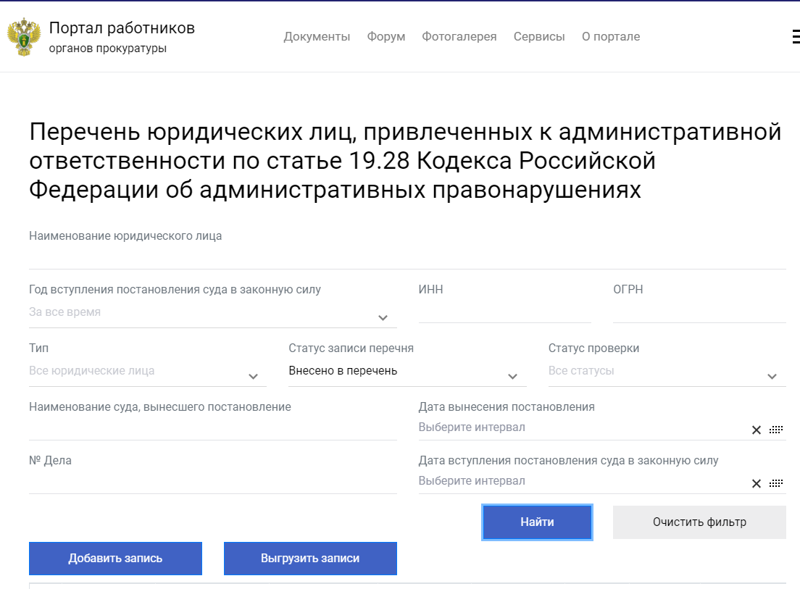
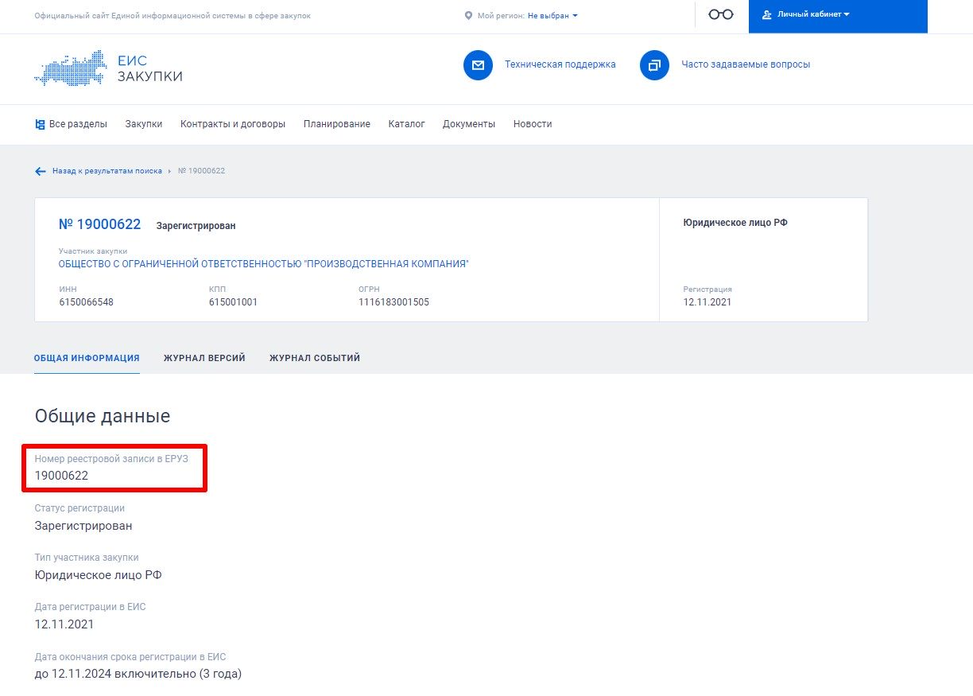
Требования к участникам закупки
Привлечение организации
к ответственности
по статье
19.28
Кодекса Российской Федерации
об административных правонарушениях
2-летний
запрет на участие
в государственных
и муниципальных закупках
Единая информационная система
в сфере закупок
перечень юридических лиц

Slide 16
Генеральная прокуратура
российской Федерации
Вопросы применения законодательства
о противодействии коррупции
и основные направления профилактики коррупционных правонарушений

